Slide 1
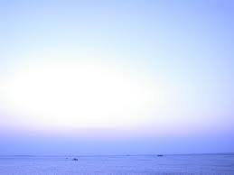
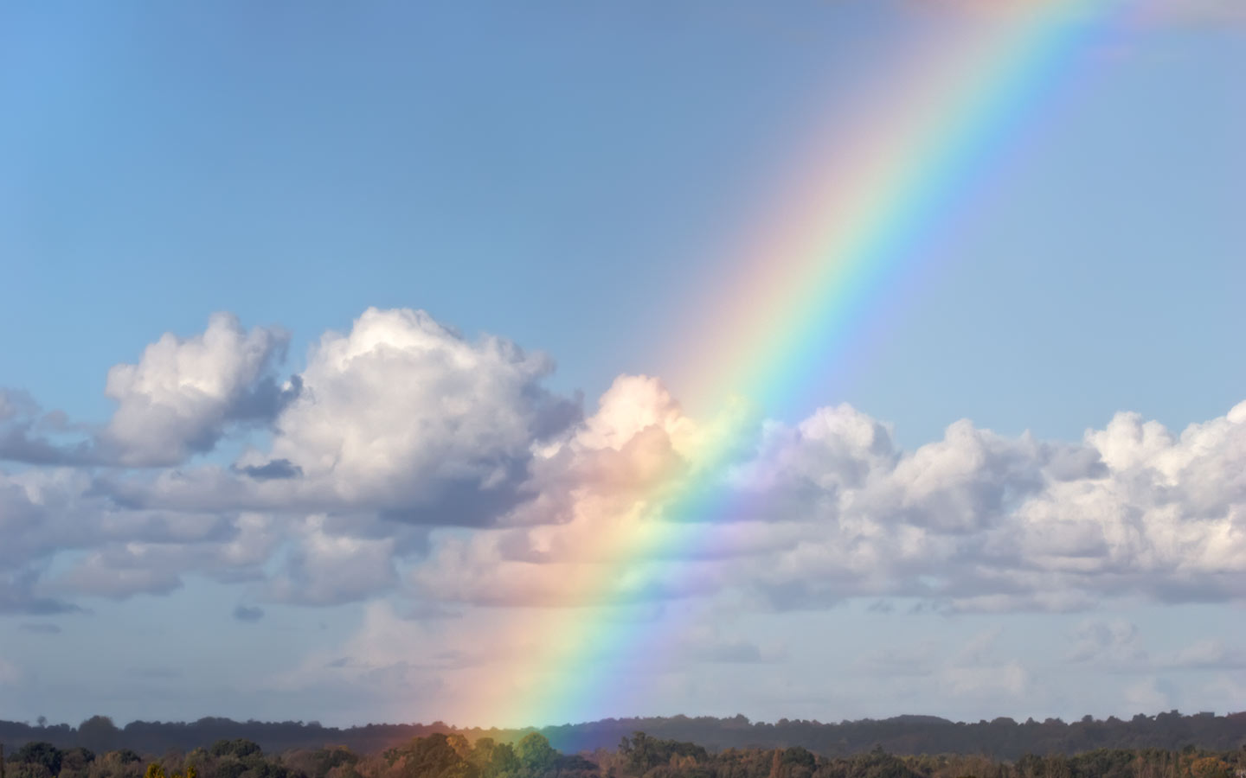
하나님이 꿈꾸는 교회
Church of God’s Dreams

Slide 2
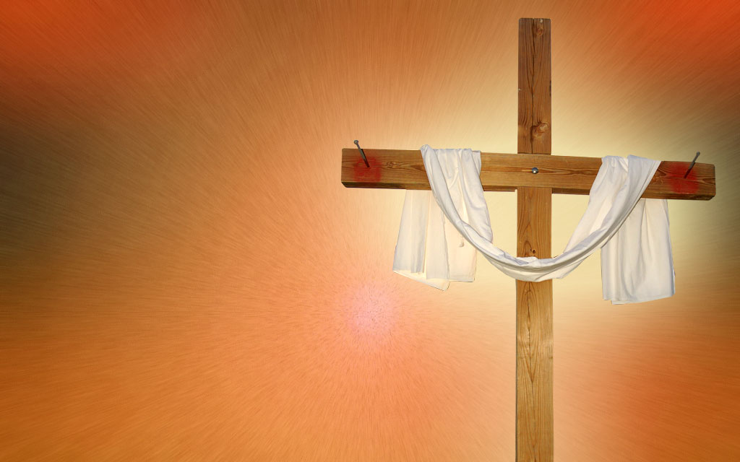
Worship
In Spirit
and Truth

Slide 3
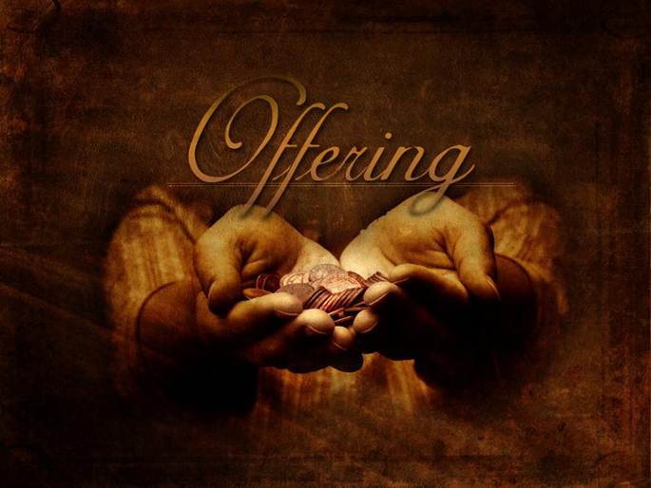

Slide 11
Offertory prayer
김순배 강도사

Slide 18
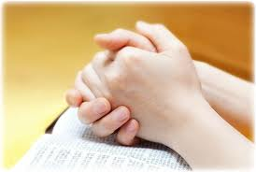
Prayer
다같이

Slide 19
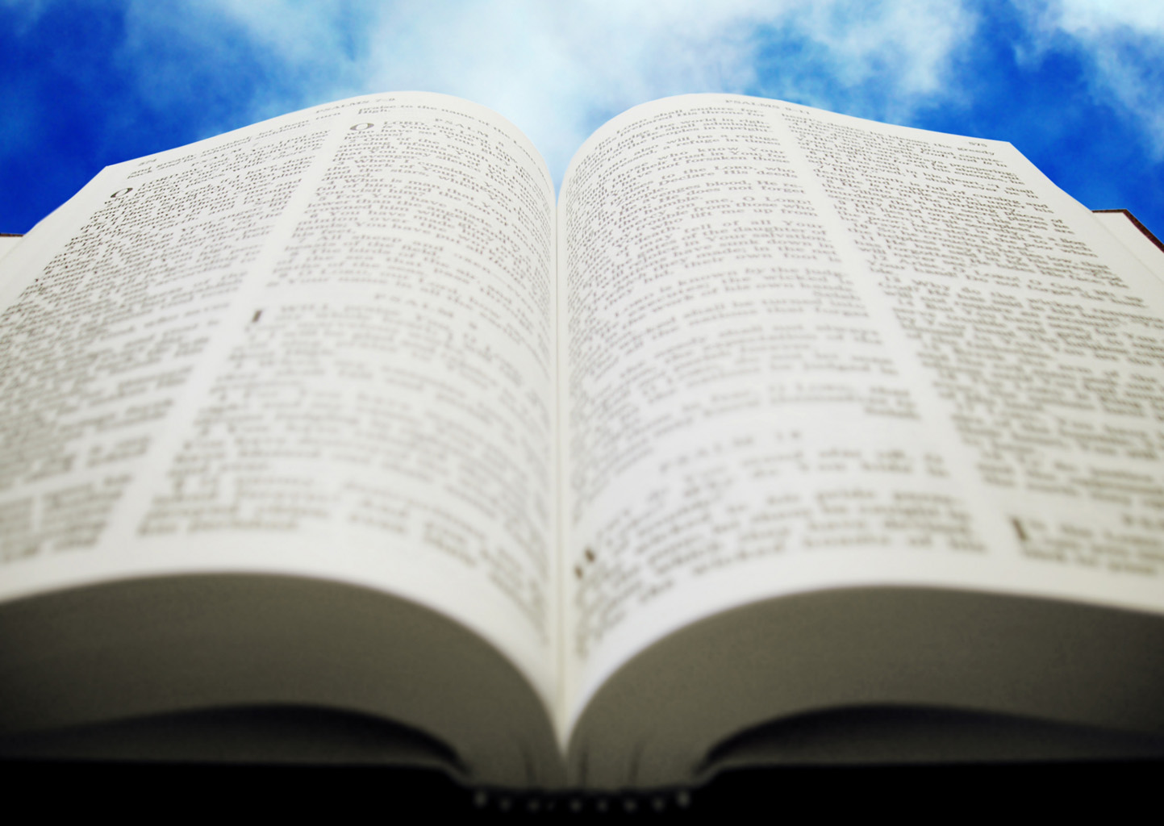
히브리서
1:1-14

Slide 20
(히 1:1)
옛적에 선지자들을 통하여 여러 부분과 여러
모양으로 우리 조상들에게 말씀하신 하나님이
(히 1:2)
이 모든 날 마지막에는 아들을 통하여 우리에게
말씀하셨으니 이 아들을 만유의 상속자로 세우시고
또 그로 말미암아 모든 세계를 지으셨느니라
(히 1:3)
이는 하나님의 영광의 광채시요 그 본체의 형상
이시라 그의 능력의 말씀으로 만물을 붙드시며 죄를
정결하게 하는 일을 하시고 높은 곳에 계신 지극히
크신 이의 우편에 앉으셨느니라

Slide 21
(히 1:4) 그가 천사보다 훨씬 뛰어남은 그들보다 더욱 아름다운 이름을 기업으로 얻으심이니 (히 1:5) 하나님께서 어느 때에 천사 중 누구에게 너는 내 아들이라 오늘 내가 너를 낳았다 하셨으며 또 다시 나는 그에게 아버지가 되고 그는 내게 아들이 되리라 하셨느냐 (히 1:6) 또 그가 맏아들을 이끌어 세상에 다시 들어오게 하실 때에 하나님의 모든 천사들은 그에게 경배할지어다 말씀하시며

Slide 22
(히 1:7) 또 천사들에 관하여는 그는 그의 천사들을 바람으로, 그의 사역자들을 불꽃으로 삼으시느니라 하셨으되 (히 1:8) 아들에 관하여는 하나님이여 주의 보좌는 영영하며 주의 나라의 규는 공평한 규이니이다 (히 1:9) 주께서 의를 사랑하시고 불법을 미워하셨으니 그러므로 하나님 곧 주의 하나님이 즐거움의 기름을 주께 부어 주를 동류들보다 뛰어나게 하셨도다 하였고

Slide 23
(히 1:10) 또 주여 태초에 주께서 땅의 기초를 두셨으며 하늘도 주의 손으로 지으신 바라 (히 1:11) 그것들은 멸망할 것이나 오직 주는 영존할 것이요 그것들은 다 옷과 같이 낡아지리니 (히 1:12) 의복처럼 갈아입을 것이요 그것들은 옷과 같이 변할 것이나 주는 여전하여 연대가 다함이 없으리라 하였으나

Slide 24
(히 1:13) 어느 때에 천사 중 누구에게 내가 네 원수로 네 발등상이 되게 하기까지 너는 내 우편에 앉아 있으라 하셨느냐 (히 1:14) 모든 천사들은 섬기는 영으로서 구원 받을 상속자들을 위하여 섬기라고 보내심이 아니냐

Slide 25
(계 22:6) 또 그가 내게 말하기를 이 말은 신실하고 참된지라 주 곧 선지자들의 영의 하나님이 그의 종들에게 반드시 속히 되어질 일을 보이시려고 그의 천사를 보내셨도다 (계 22:7) 보라 내가 속히 오리니 이 두루마리의 예언의 말씀을 지키는 자는 복이 있으리라 하더라

Slide 26
(계 22:8) 이것들을 보고 들은 자는 나 요한이니 내가 듣고 볼 때에 이 일을 내게 보이던 천사의 발 앞에 경배하려고 엎드렸더니 (계 22:9) 그가 내게 말하기를 나는 너와 네 형제 선지자들과 또 이 두루마리의 말을 지키는 자들과 함께 된 종이니 그리하지 말고 하나님께 경배하라 하더라

Slide 27
(요 1:1) 태초에 말씀이 계시니라 이 말씀이 하나님과 함께 계셨으니 이 말씀은 곧 하나님이시니라 (요 1:2) 그가 태초에 하나님과 함께 계셨고

Slide 28
(빌 2:6) 그는 근본 하나님의 본체시나 하나님과 동등됨을 2)취할 것으로 여기지 아니하시고 (빌 2:7) 오히려 자기를 비워 종의 형체를 가지사 사람들과 같이 되셨고 (빌 2:8) 사람의 모양으로 나타나사 자기를 낮추시고 죽기까지 복종하셨으니 곧 십자가에 죽으심이라

Slide 29
(빌 2:9) 이러므로 하나님이 그를 지극히 높여 모든 이름 위에 뛰어난 이름을 주사 (빌 2:10) 하늘에 있는 자들과 땅에 있는 자들과 땅 아래에 있는 자들로 모든 무릎을 예수의 이름에 꿇게 하시고 (빌 2:11) 모든 입으로 예수 그리스도를 주라 시인하여 하나님 아버지께 영광을 돌리게 하셨느니라

Slide 30
(요 1:1) 태초에 말씀이 계시니라 이 말씀이 하나님과 함께 계셨으니 이 말씀은 곧 하나님이시니라 (요 1:2) 그가 태초에 하나님과 함께 계셨고 (요 1:3) 만물이 그로 말미암아 지은 바 되었으니 지은 것이 하나도 그가 없이는 된 것이 없느니라

Slide 31
(골 1:15) 그는 보이지 아니하는 하나님의 형상이시요 모든 피조물보다 먼저 나신 이시니 (골 1:16) 만물이 그에게서 창조되되 하늘과 땅에서 보이는 것들과 보이지 않는 것들과 혹은 왕권들이나 주권들이나 통치자들이나 권세들이나 만물이 다 그로 말미암고 그를 위하여 창조되었고 (골 1:17) 또한 그가 만물보다 먼저 계시고 만물이 그 안에 함께 섰느니라

Slide 32
(마 20:28) 인자가 온 것은 섬김을 받으려 함이 아니라 도리어 섬기려 하고 자기 목숨을 많은 사람의 대속물로 주려 함이니라 (마 26:26) 그들이 먹을 때에 예수께서 떡을 가지사 축복하시고 떼어 제자들에게 주시며 이르시되 받아서 먹으라 이것은 내 몸이니라 하시고

Slide 33
(마 26:27) 또 잔을 가지사 감사 기도 하시고 그들에게 주시며 이르시되 너희가 다 이것을 마시라 (마 26:28) 이것은 죄 사함을 얻게 하려고 많은 사람을 위하여 흘리는 바 나의 피 곧 언약의 피니라

Slide 34
(막 16:19) 주 예수께서 말씀을 마치신 후에 하늘로 올려지사 하나님 우편에 앉으시니라 (행 7:55) 스데반이 성령 충만하여 하늘을 우러러 주목하여 하나님의 영광과 및 예수께서 하나님 우편에 서신 것을 보고 (행 7:56) 말하되 보라 하늘이 열리고 인자가 하나님 우편에 서신 것을 보노라 한대

Slide 35
(골 1:16) 만물이 그에게서 창조되되 하늘과 땅에서 보이는 것들과 보이지 않는 것들과 혹은 왕권들이나 주권들이나 통치자들이나 권세들이나 만물이 다 그로 말미암고 그를 위하여 창조되었고 (골 1:17) 또한 그가 만물보다 먼저 계시고 만물이 그 안에 함께 섰느니라

Slide 36
찬양대

Slide 40
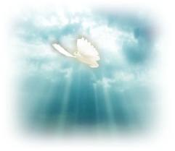
하나님의 아들, 예수 그리스도의 뛰어남 (천사와 비교)

Slide 50
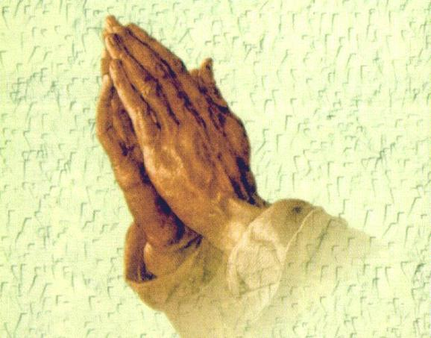
폐회 기도
김순배 강도사

Slide 52
교회 소식
하나님이 꿈꾸시는 교회에 나오셔서 예배드리는 모든 성도님들을 환영합니다.

Slide 56
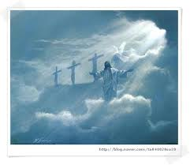
I will be with you always even until the end of the world

